Slide 1
Prácticas de Testing Ágil
UTN FRC- Ingeniería en Sistemas
Catedra de Ingeniería de Software
4K1- 2022
Grupo 4
Fontal, Gazzia, Gregorat, Giardino, Rosso, Pagliero

Slide 2

Introducción

Slide 3

Como se aplica la agilidad?

Slide 4
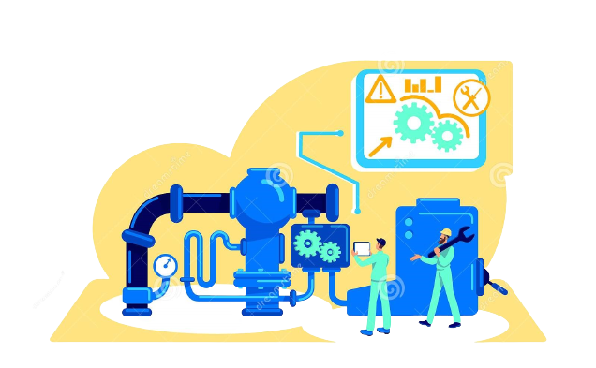
Practicas y Automatización

Slide 5

Practicas concretas

Slide 6

Test Driven Development

Slide 7

Ventajas Test Driven Development

Slide 8

Acceptance Test Driven Development

Slide 9

Utilidad de Acceptance test driven development

Slide 10

ATDD vs TDD

Slide 11

Pruebas de regresión

Slide 12

Automatización de las pruebas de regresión

Slide 13
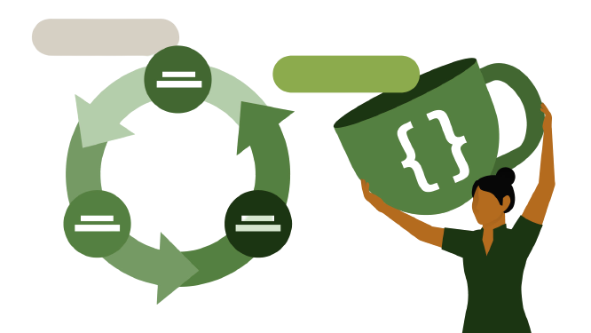
Pruebas Unitarias

Slide 14

Automatización de pruebas unitarias

Slide 15

Testing exploratorio

Slide 16

Ventajas del testing exploratorio

Slide 17

Otras ventajas del testing exploratorio

Slide 18
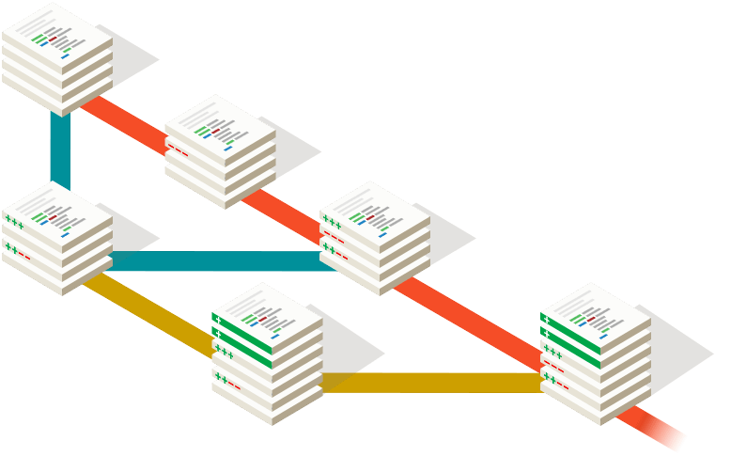
Control de versiones

Slide 19

Behaviour Driven Development

Slide 20

Practicas agiles

Slide 21

Conclusión

Slide 22
Bibliografía
Lisa Crispin, Janet Gregory; “Agile Testing - A Practical Guide for testers and agile teams”

